Slide 1
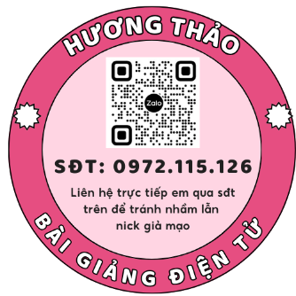
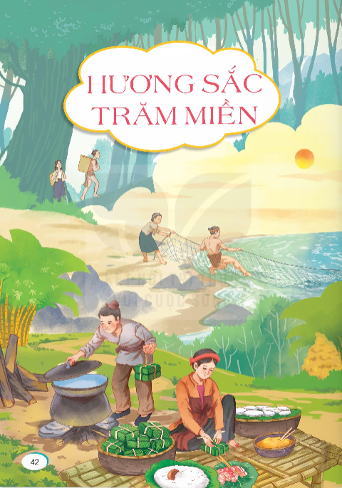
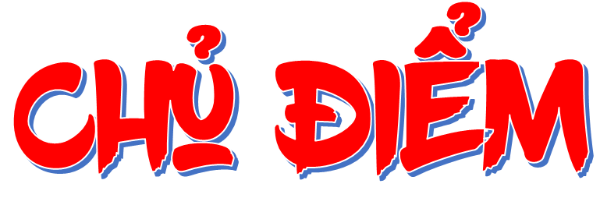
Notes:
Tiếp nối chủ điểm Vẻ đẹp cuộc sống là chủ điểm Hương sắc trăm miền. Nếu chủ điểm Vẻ đẹp cuộc sống kể cho các em nghe theo những cách khác nhau về những con người bình dị sống xung quanh ta, thì mỗi bài học trong chủ điểm Hương sắc trăm miền lại đem đến cho các em trải nghiệm về những vùng miền trên lãnh thổ Việt Nam yêu thương

Slide 2



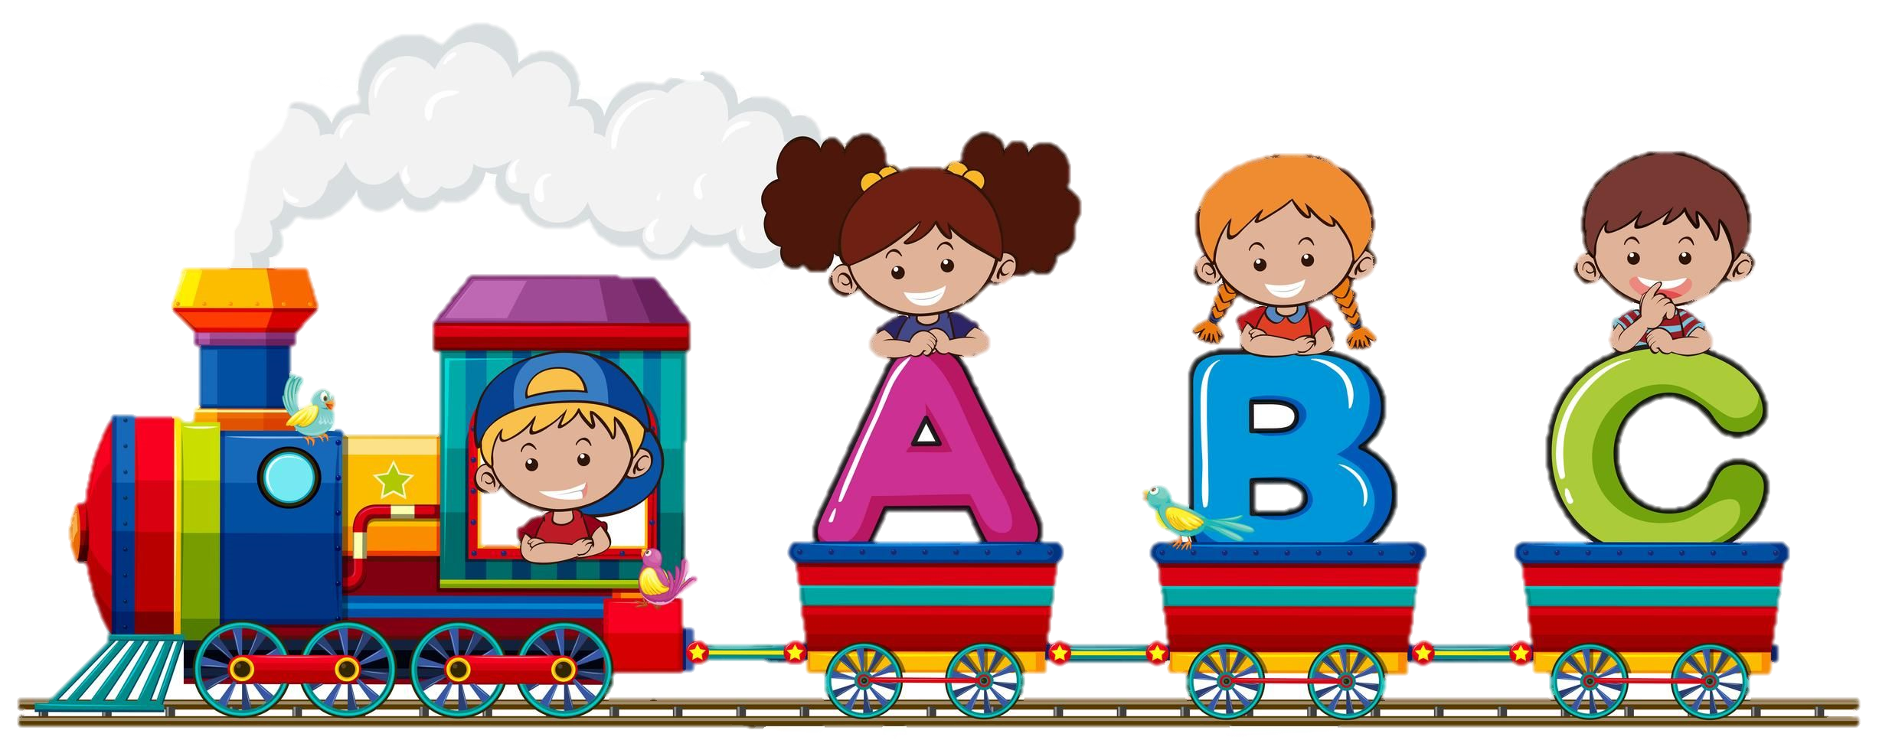

Slide 3



Nói về một cuộc thi mà em đã tham gia. Điều gì của cuộc thi làm em ấn tượng nhất?

Slide 4


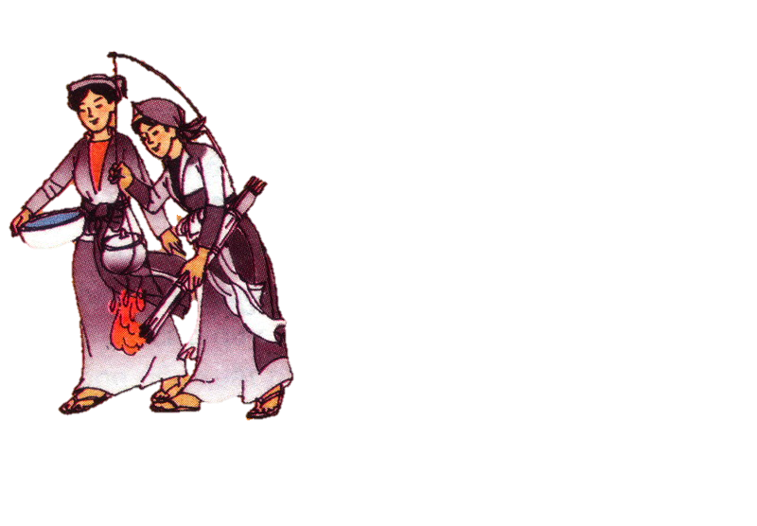
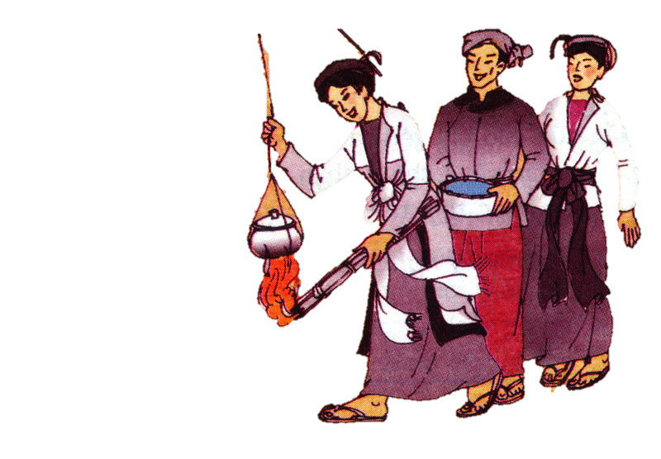
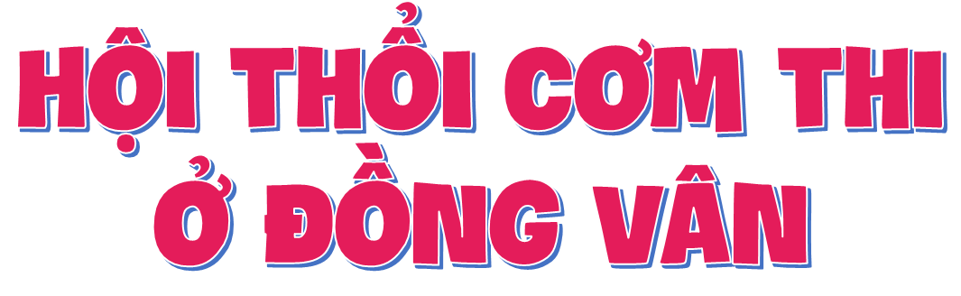
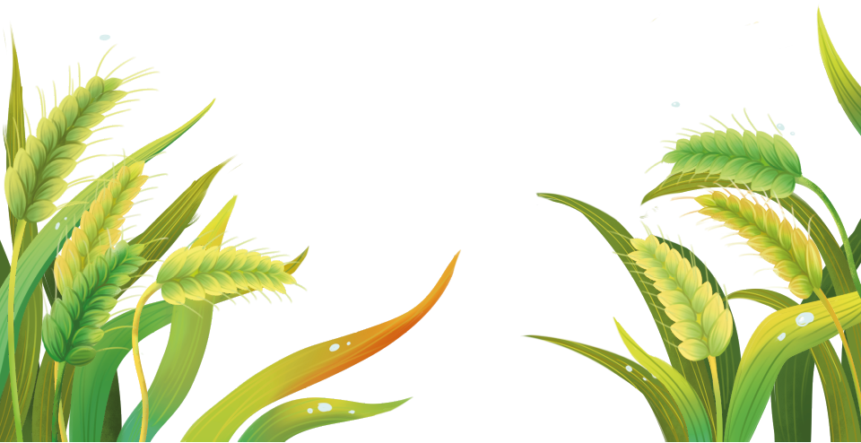

Notes:
Slide 4: Nhấn mạnh các tình tiết của

Slide 5



Slide 6

Hội thổi cơm thi ở làng Đồng Vân bắt nguồn từ các cuộc trẩy quân đánh giặc của người Việt cổ bên bờ sông Đáy xưa.
Hội thi bắt đầu bằng việc lấy lửa. Khi tiếng trống hiệu vừa dứt, bốn thanh niên của bốn đội nhanh như sóc, thoăn thoắt leo lên bốn cây chuối bôi mỡ bóng nhẫy để lấy nén hương cắm ở trên ngọn. Có người leo lên, tụt xuống, lại leo lên,... Khi mang được nén hương xuống, người dự thi được phát ba que diêm để châm vào hương cho cháy thành ngọn lửa. Trong khi đó, những người trong đội, mỗi người một việc. Người thì ngồi vót những thanh tre già thành những chiếc đũa bông. Người thì nhanh tay giã thóc, giần sàng thành gạo, người thì lấy nước và bắt đầu thổi cơm.

Slide 7
Mỗi người nấu cơm đều mang một cái cần tre được cắm rất khéo vào dây lưng, uốn cong hình cánh cung từ phía sau ra trước mặt, đầu cần treo cái nồi nho nhỏ. Người nấu cơm tay giữ cần, tay cầm đuốc đung đưa cho ánh lửa bập bùng. Các đội vừa thổi cơm vừa đan xen nhau uốn lượn trên sân đình trong sự cổ vũ nồng nhiệt của người xem hội.
Sau độ một giờ rưỡi, các nồi cơm được lần lượt trình trước cửa đình. Mỗi nồi cơm được đánh một số để giữ bí mật. Ban giám khảo chấm theo ba tiêu chí: cơm trắng, dẻo và không có cháy. Cuộc thi nào cũng hồi hộp và việc giật giải đã trở thành niềm tự hào khó có gì sánh nổi đối với dân làng.
(Theo Minh Nhương)

Slide 8
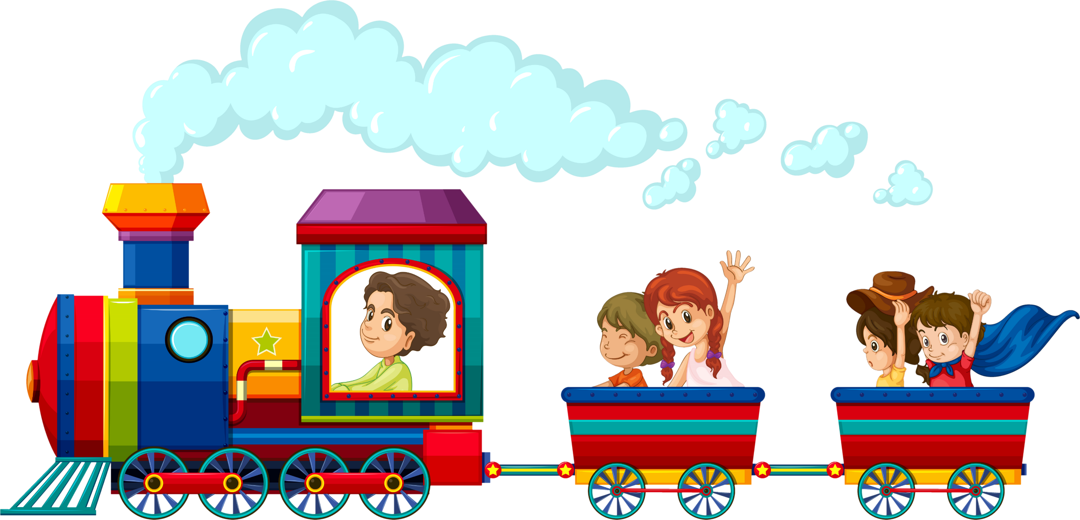
Bài tập đọc được chia làm mấy đoạn
Bài đọc được chia làm mấy đoạn?
Đoạn 1:
Từ đầu đến ….bắt đầu thổi cơm
Đoạn 2: Tiếp theo đến … người xem hội
Đoạn 3: Còn lại

Slide 9





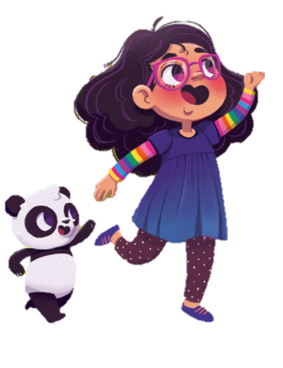
thoăn thoắt
trẩy quân
giần sàng
giã thóc

Slide 10


Khi tiếng trống hiệu vừa dứt,/ bốn thanh niên của bốn đội nhanh như sóc,/ thoăn thoắt leo lên bốn cây chuối bôi mỡ bóng nhẫy/ để lấy nén hương cắm ở trên ngọn.//

Slide 11
Mỗi người nấu cơm/ đều mang một cái cần tre/ được cắm rất khéo vào dây lưng,/ uốn cong hình cánh cung/ từ phía sau ra trước mặt,/ đầu cần treo cái nồi nho nhỏ.//

Slide 12




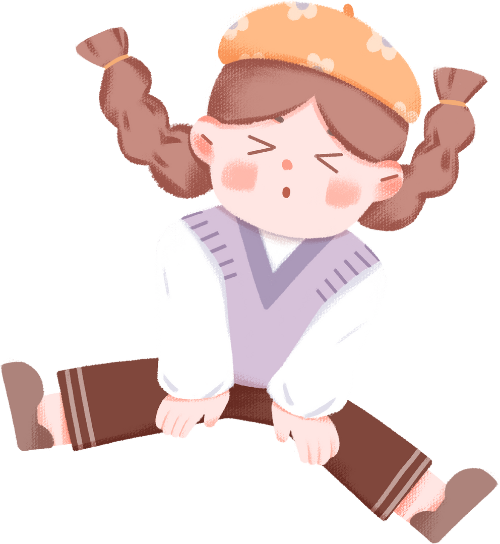

trình
đưa ra để người trên xem xét và giải quyết

Slide 13
Chiếc dũa bông
đũa bằng tre, vót xơ một đầu tạo thành bông

Slide 14
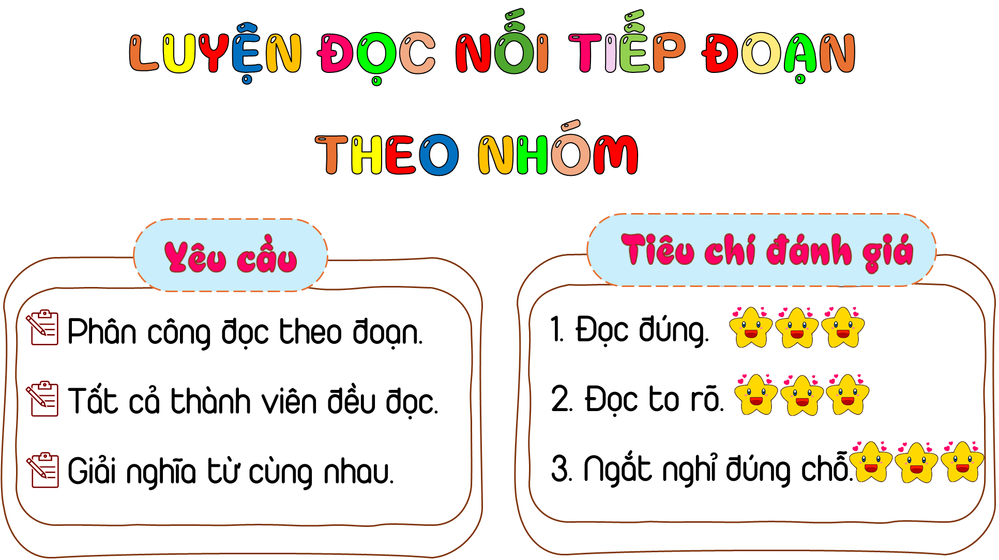

Slide 15
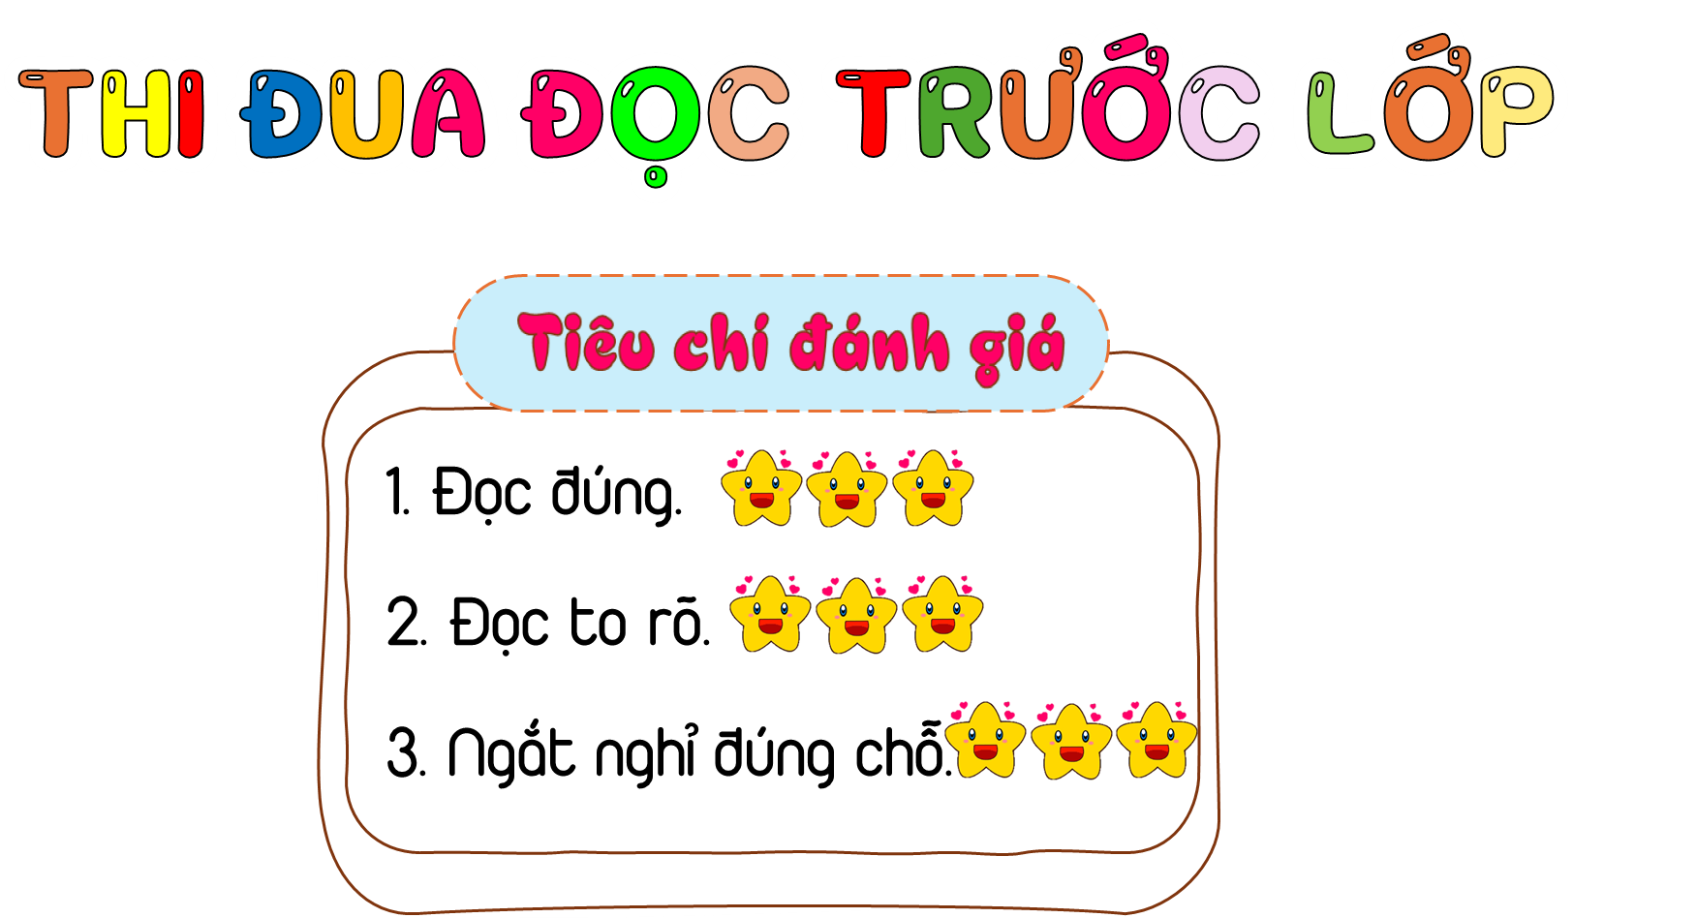

Slide 16


Slide 17

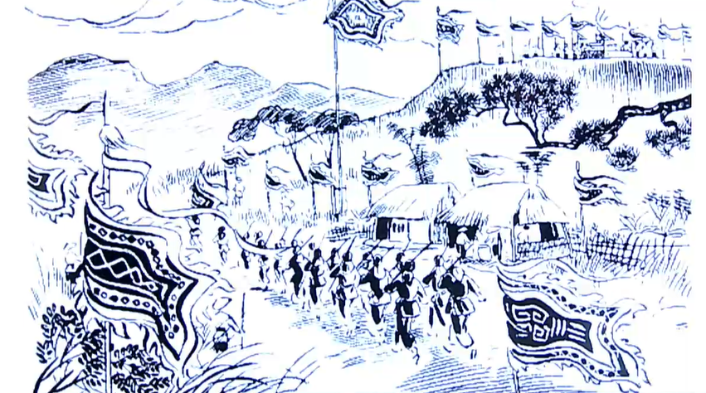
1. Hội thổi cơm thi ở làng Đồng Vân bắt nguồn từ đâu?
Hội thổi cơm thi của làng Đồng Vân bắt nguồn từ các cuộc trẩy quân đánh giặc của người Việt cổ bên bờ sông Đáy xưa.
Di chuyển từ nơi này đến nơi khác theo đội hình và mục đích nhất định.

Slide 18
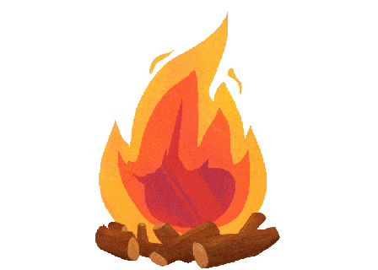
2. Cách lấy lửa để nấu cơm trong cuộc thi được miêu tả như thế nào?
Khi tiếng trống hiệu vừa dứt, bốn thanh niên của bốn đội nhanh như sóc, thoăn thoắt leo lên bốn cây chuối bôi mỡ bóng nhẫy để lấy nén hương cắm ở trên ngọn. Có người leo lên, tụt xuống, lại leo lên,...

Slide 19
3. Kể tên những việc làm đan xen cùng việc lấy lửa. Các thành viên của mỗi đội đã phối hợp với nhau như thế nào khi thực hiện những việc đó?
Những việc làm đan xen cùng việc lấy lửa: vót tre thành đũa, giã thóc, giần sàng gạo, lấy nước, thổi cơm.
Khi thực hiện những việc đó, các thành viên của mỗi đội đã phối hợp với nhau chủ động, rất khéo.

Slide 20
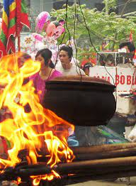

Vót tre thành đũa bông
Lấy lửa
Giã thóc
Giần sàng
Lấy nước

Slide 21
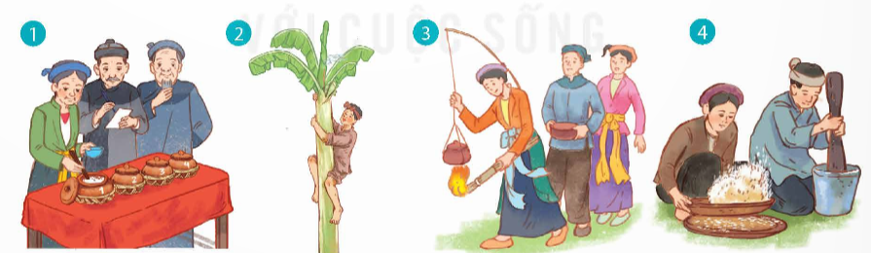
4. Xếp những bức tranh thể hiện một số hoạt động trong cuộc thi nấu cơm vào nhóm thích hợp.
Chuẩn bị nấu cơm
Nấu cơm
Chấm giải cuộc thi

Slide 22
5. Theo em, tác giả muốn nói điều gì qua bài đọc? Chọn câu trả lời dưới đây hoặc nêu ý kiến của em.
A. Ca ngợi nét đẹp truyền thống trong sinh hoạt văn hóa của người Việt Nam.
B. Bộc lộ niềm tự hào về một nét đẹp văn hoá cổ truyền của dân tộc.
C. Khơi dậy ý thức giữ gìn những giá trị văn hoá tốt đẹp của dân tộc.

Slide 23

Nội dung
Bài đọc giúp em hiểu rõ hơn về ý nghĩa của lễ hội ở mỗi vùng quê trên đất nước. Sự ra đời của mỗi lễ hội đều gắn với một sự kiện lịch sự nào đó trong quá khứ. Thông qua lễ hội, chúng ta hiểu quá khứ của dân tộc, kết nối được quá khứ với hiện tại.Vì vậy mỗi cá nhân cần có ý thức giữ gìn, bảo tồn phong tục tập quán tốt đẹp mà cha ông để lại.

Slide 24


Slide 25

Giọng đọc
Đọc toàn bài với giọng kể linh hoạt.
+ Đoạn 2: giọng dồn dập, náo nức.
+ Đoạn 3: giọng khoan thai.

Slide 26
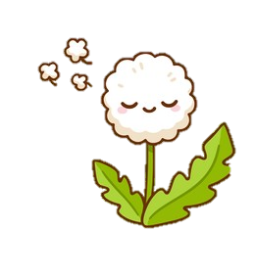
TIÊU CHÍ ĐỌC và nhận xét
TIÊU CHÍ
Bình thường
Tốt
Rất tốt
Đọc đúng tiếng, đúng từ,
lưu loát, mạch lạc
1
2
3
Ngắt, nghỉ hơi đúng ở các dấu câu, cụm từ rõ nghĩa
1
2
3
Cường độ đọc, tốc độ đọc đạt yêu cầu
1
2
3

Slide 27

HỘI THỔI CƠM THI Ở ĐỒNG VÂN
Hội thi bắt đầu bằng việc lấy lửa. Khi tiếng trống hiệu vừa dứt, bốn thanh niên của bốn đội nhanh như sóc, thoăn thoắt leo lên bốn cây chuối bôi mỡ bóng nhẫy để lấy nén hương cắm ở trên ngọn. Có người leo lên, tụt xuống, lại leo lên… Khi mang được nén hương xuống, người dự thi được phát ba que diêm để châm vào hương cho cháy thành ngọn lửa. Trong khi đó, những người trong đội, mỗi người một việc. Người thì ngồi vót những thanh tre già thành những chiếc đũa bông. Người thì nhanh tay giã thóc, giần sàng thành gạo, người thì lấy nước và bắt đầu thổi cơm.

Slide 28
Đánh giá mục tiêu
Đọc đúng, trôi chảy; đọc diễn cảm bài đọc.
2) Trình bày được nội dung, ý nghĩa của câu chuyện.

Slide 29
